Slide 1
Waarom rechtsvergelijking?
Om je boek dikker te maken
Omdat het automatisch gebeurt, wanneer je een ‘boom’ opzet
Omdat sommige rechtsfiguren ontleend zijn aan een ander rechtsstelsel
Omdat je geen interessante onderzoeksvraag kunt bedenken
Om munitie te vergaren voor je stellingen
Om je onderwerp beter te begrijpen

Slide 2
Waarom studeren mensen geschiedenis?

Slide 3
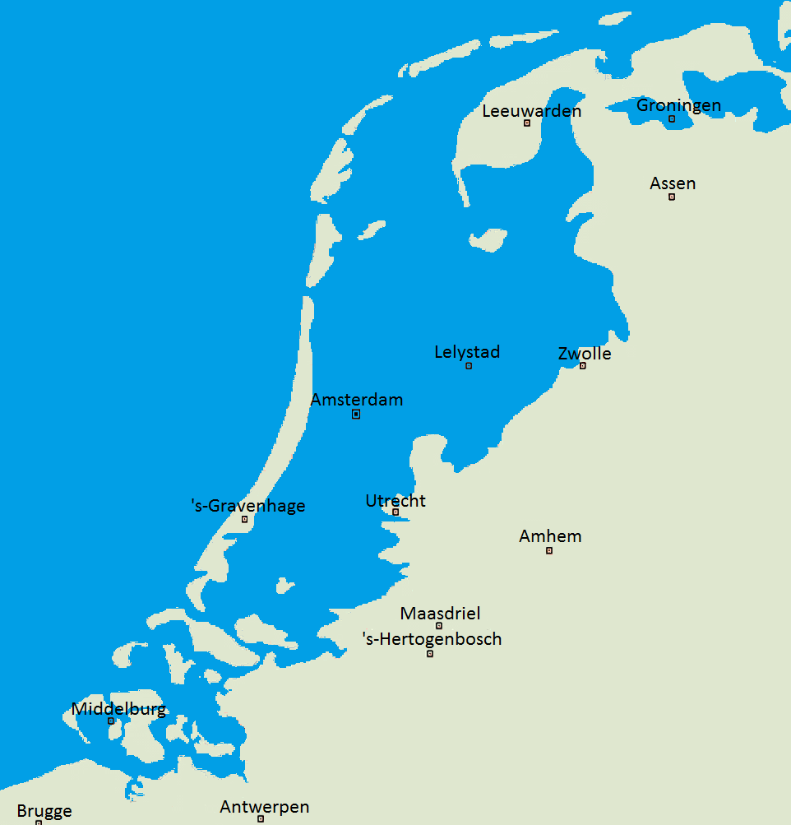
Nederland bestaat nauwelijks

Slide 4
De uitzondering
Heel zelden Duitse literatuur gelezen over Nederlands recht. Een Schwaermer.
Taalkritiek art. 3:44 lid 4 BW
Vertalingen BW in Duits, Frans Engels ++ literatuur

Slide 5
Duits recht: aan alles is gedacht
(hoe meer wetten, des te meer fouten je kunt maken…dan is zo’n Rebi-norm wel aantrekkelijk)

Slide 6
De Fundgrube Duitsland
Soergel/Staudinger/Munchner Kommentar (vgl. met Groene Kluwer + Assers keer tien)
Oude versies van Handboeken
Tijdschriften NJW en ACP ..oude en nieuwe nummering ….specials en parallelle edities (NJW-RR)….
Gedigitaliseerde dissertaties <1900: mpg.de. (Dissertationen en Habilschriften)
Site mpipriv.de (Hamburg verboden terrein?)
Parlementaire geschiedenis & Benno Mugdan
Universiteitsbibliotheken en met de KB vergelijkbare bibliotheken: BSB munchen, Staatsbibliothek zu Berlin. Na ‘Anmeldung’
Rechtspraak lastig. Van OLG digitaal? Oudere uitspraken van BGH op papier? RGZ BGHZ.

Slide 7
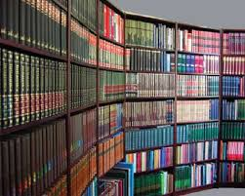
Oostenrijkse Nationalbibliothek in de Hofburg te Wenen

Slide 8
RIS: Rechtsinformationssystem / Judikatur
Handboeken: Klang , Schwimann , Rummel
Waarom is er zo weinig over Oostenrijks recht? Omdat het zo helder is. Vooral de wat oudere Oostenrijkse civielrechtelijke literatuur. Wilburg, Ehrenzweig, Gschnitzer

Slide 9
Ich bin ein Schwaermer
Waarom dan niet ook Zwitserland??

